Slide 1
Polimorfismo
Septiembre, 2019

Slide 2
Polimorfismo
El polimorfismo es uno de los conceptos más importantes relacionados con los sistemas de tipos.
Polimorfismo (del griego polis, “varios, muchos” y morph, “forma”) es la posibilidad de llamar diferentes acciones para diferentes tipos de una manera uniforme.
También se puede interpretar como que las entidades de datos pueden tener diferentes tipos.
Existen cuatro diferentes clases de polimorfismo (Ref. [8] de Zhirkov, Low Level Programming C, Assembly, and Program Execution on Intel 64 Arquitecture, Apress, 2017), las cuales se pueden dividir en dos categorías:
Polimorfismo universal
Polimorfismo a la medida

Slide 3
Polimorfismos universal y ad hoc
1. Se dice que el polimorfismo es universal cuando una función acepta un argumento de un número infinito de tipos (incluyendo tal vez hasta aquellos que aun no han sido definidos) y se comporta de forma similar para cada uno de ellos.
2. Se dice que el polimorfismo es ad hoc cuando las funciones aceptan un parámetro de un conjunto fijo de tipos y esas funciones podrían operar de forma diferente sobre cada tipo.
ad hoc literalmente significa “para este propósito” o ”para esto”. Es una frase latina que a menudo se utiliza para indicar que un determinado acontecimiento es temporal y es destinado a ese propósito específico. Un examen ad hoc, un cargo o una función ad hoc, son ejemplos que definen la creación de algo provisional, que solo va a servir para un determinado propósito.

Slide 4
Polimorfismo universal
Polimorfismo paramétrico es aquel en el que las funciones aceptan un argumento adicional que define el tipo de otro argumento.
En lenguajes como Java o C#, las funciones genéricas son un ejemplo de polimorfismo paramétrico en tiempo de compilación.
Polimorfismo de inclusión es aquel donde algunos tipos son subtipos de otros tipos. Así que cuando se da un argumento de tipo hijo, la función se comportará de la misma forma como cuando se le pasa un argumento de tipo padre.

Slide 5
Polimorfismo ad hoc
El polimorfismo de sobrecarga es aquel en el que existen varias funciones con el mismo nombre y se llama a una de ellas de acuerdo al tipo de argumento que se le pasa.
El polimorfismo de coerción es aquel en el que se hace una conversión del tipo X al tipo Y y se llama a una función que acepta un argumento de tipo Y pasándole un argumento de tipo X.

Slide 6
Polimorfismo en C
El lenguaje C permite diferentes tipos de polimorfismo, y algunos pueden ser emulados a través de pequeños trucos.
Polimorfismo paramétrico
Se puede hacer que una función tenga un comportamiento diferente para diferentes tipos de argumentos basándose en un tipo dado explícitamente? Esto se puede hacer hasta cierto punto, inclusive desde C89. Sin embargo, necesitaremos alguna maquinaria de macros para conseguir polimorfismo paramétrico.

Slide 7
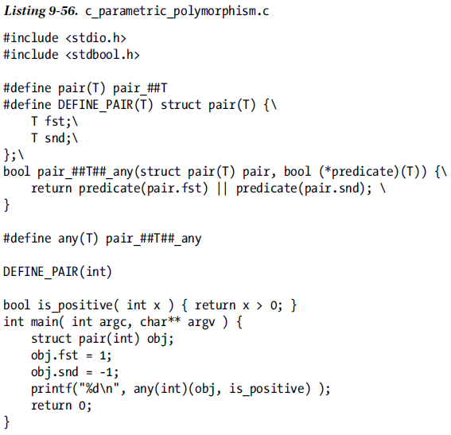
Listado 9-56 1/2

Slide 8
Listado 9-56 2/2

